Slide 1





















Unit 2
My school
Lesson 2 – Task 1,2,3
Notes:
Để nguyên trang bìa như này, chỉ thay đổi tên bài trong quá trình làm. Logo của sách Wonderful World

Slide 2







Warm up
Game: Lucky Star
Notes:
Game: Lucky Star
- sts can play the game both in teams and whole class.
- T prepares 9 questions to review 9 words: teacher, student, blue, orange, white, pink, classroom, lesson, homework.
- sts choose a star and answer the key answer behind each star.
- Open the present box, sts will see the point they get.
- The team or a person owns the highest point win the game
- Các em có thể chơi trò chơi theo nhóm hoặc cả lớp.
- Giáo viên chuẩn bị 9 câu hỏi ôn tập 9 từ: giáo viên, học sinh, xanh, cam, trắng, hồng, lớp học, bài học, bài tập về nhà.
- Các em chọn một ngôi sao và trả lời câu trả lời chính đằng sau mỗi ngôi sao.
- Mở hộp quà, các em sẽ thấy số điểm mình nhận được.
- Đội hoặc người có số điểm cao nhất sẽ thắng cuộc

Slide 3

8
7
1
5
9
2
6
3
4
Next part
Notes:
Nhấn vào ngôi sao để chọn câu hỏi và hình
THIÊT KẾ HOẠT ĐỘNG TƯƠNG TÁC TỪ SLIDE 5 ĐẾN 13

Slide 4




Who’s she?
3 points
She’s a teacher.
GO HOME
Notes:
Click chuột để xem đáp án
Đáp án đúng, bấm vào hộp quà xem số điểm
Đáp án sai, bấm vào go home

Slide 5

What color is it?
5
points
It’s blue.
GO HOME

Slide 6

Who’s he?
1
point
He’s a student.
GO HOME

Slide 7

What color is it?
6 points.
It’s pink.
GO HOME

Slide 8

What color is it?
8 points
It’s white.
GO HOME

Slide 9

What’s it?
4 points
It’s a classroom.
GO HOME

Slide 10
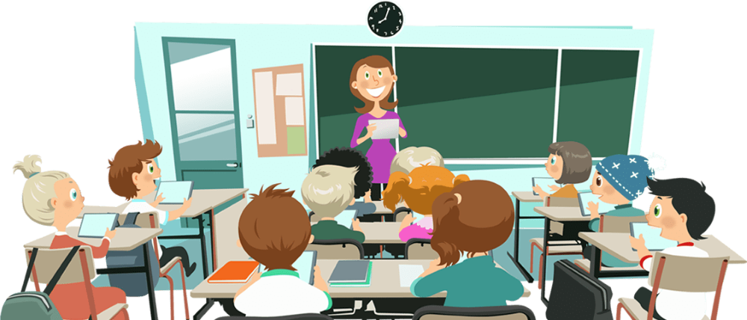
What’s it?
5 points
It’s a lesson.
GO HOME

Slide 11
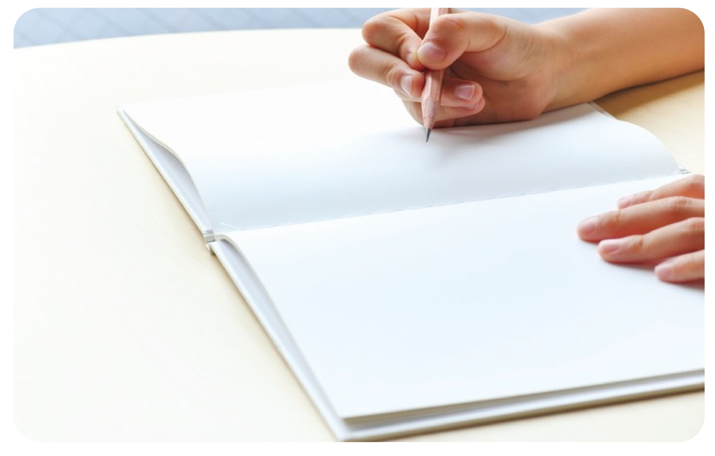
What’s this?
3 points
This is my homework.
GO HOME

Slide 12

What color is it?
4 points.
It’s orange.
GO HOME

Slide 13

Presentation
Task 1: Listen and point. Repeat

Slide 14
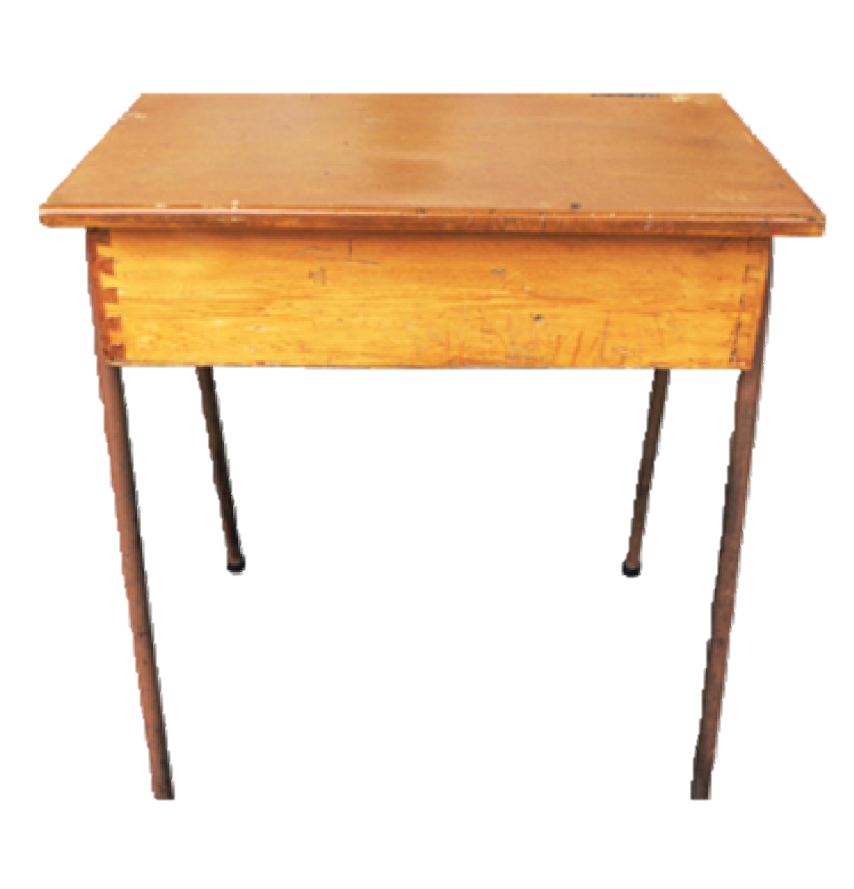
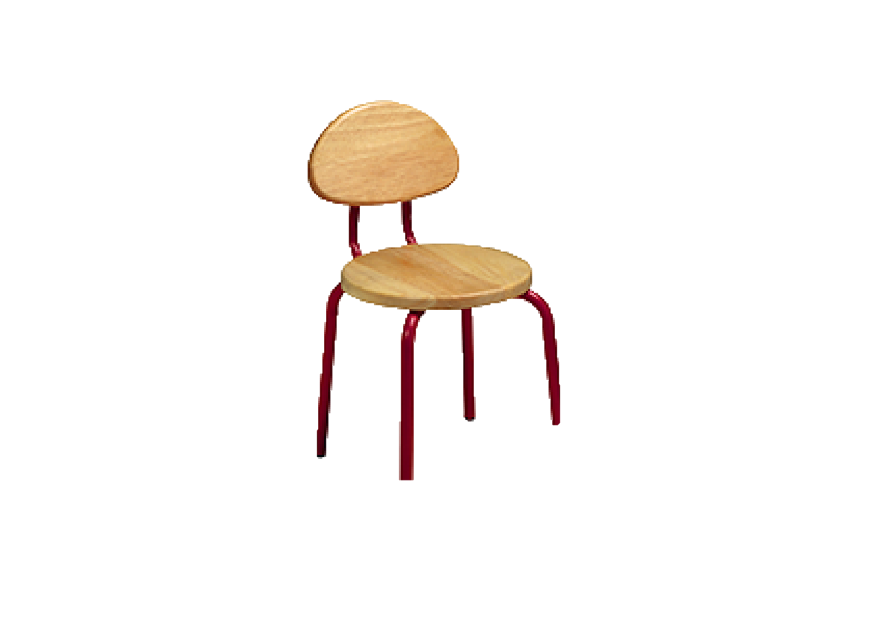


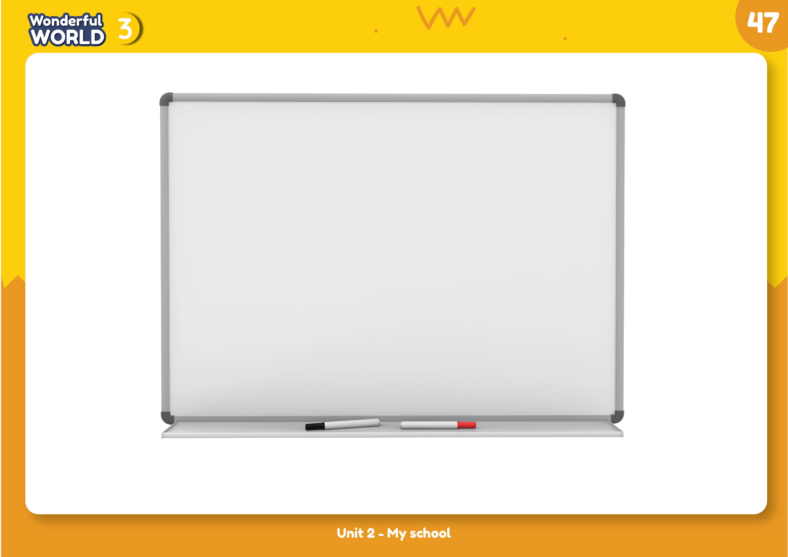



desk
chair
board
clock
Notes:
Click vào biểu tượng loa để nghe âm thanh
Sau khi hs luyện phát âm xong, click vào hình superman để hiện lên hình bắt tội phạm thành công

Slide 15
board

Slide 16
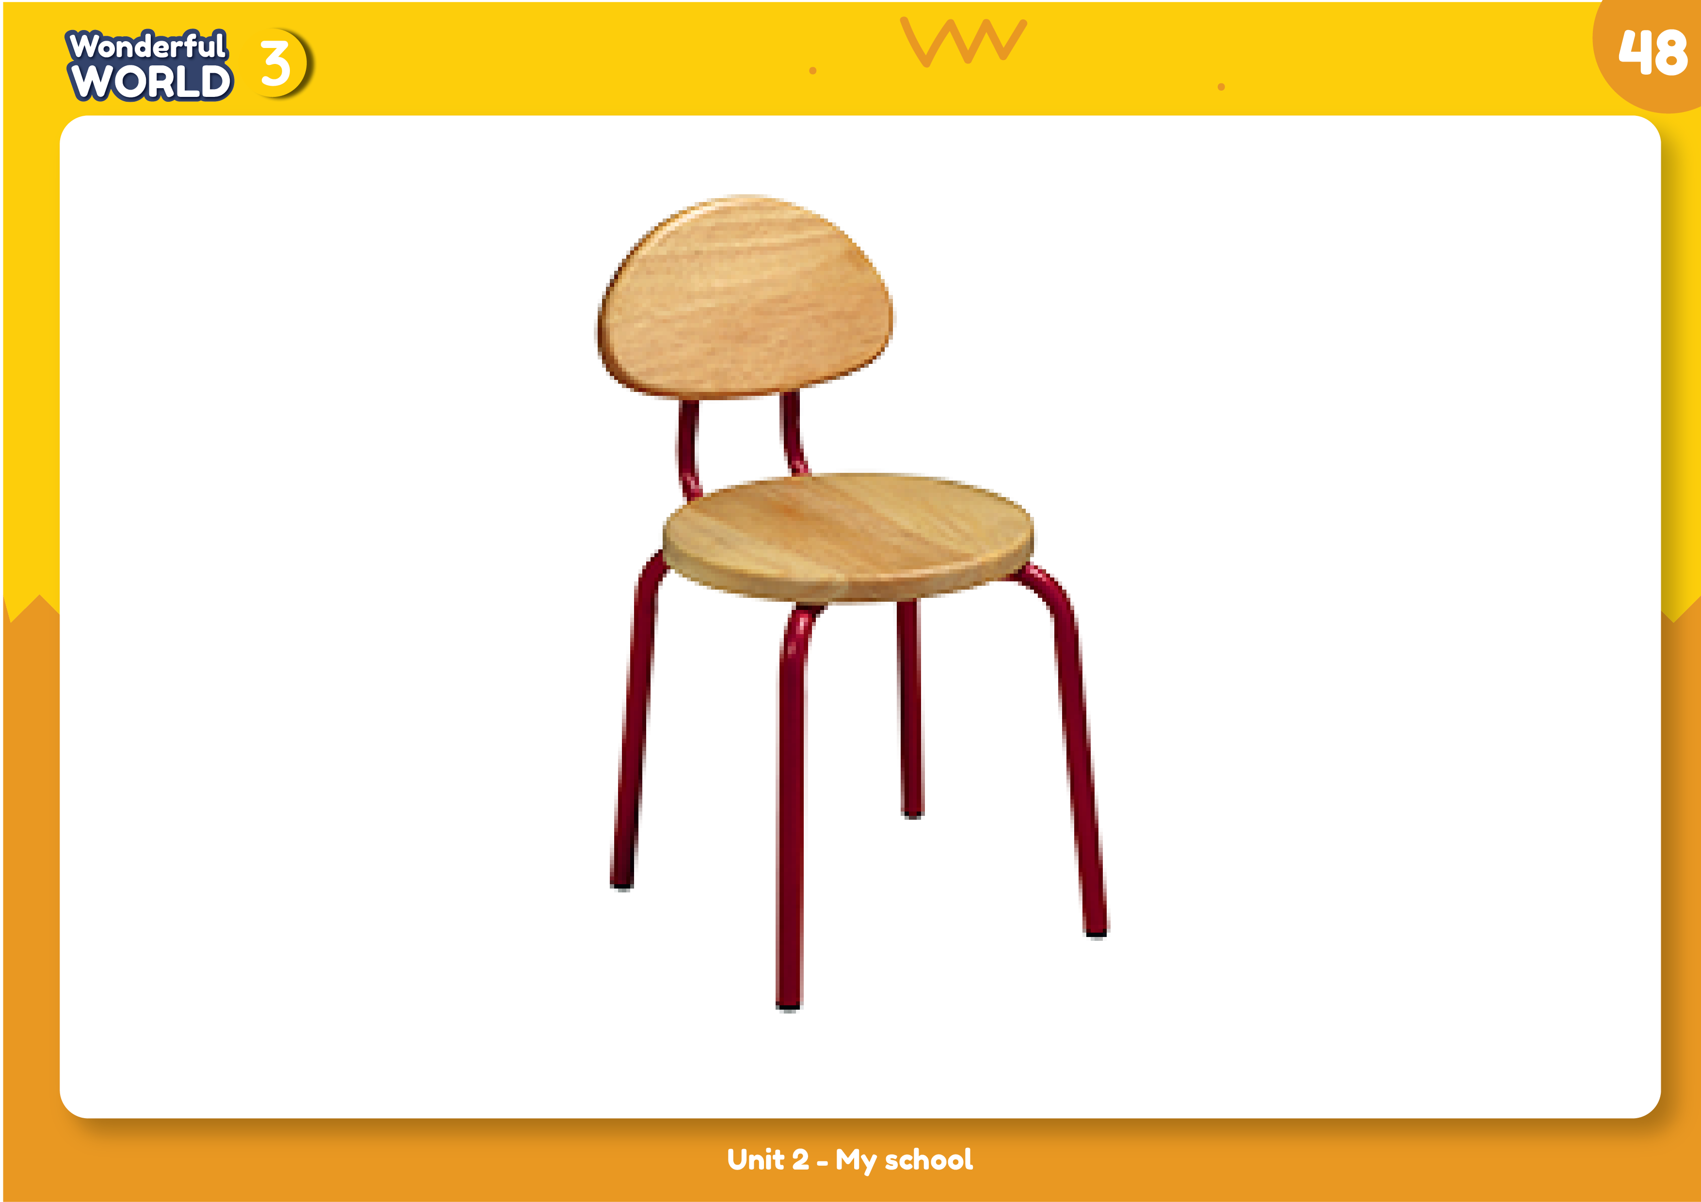
chair

Slide 17
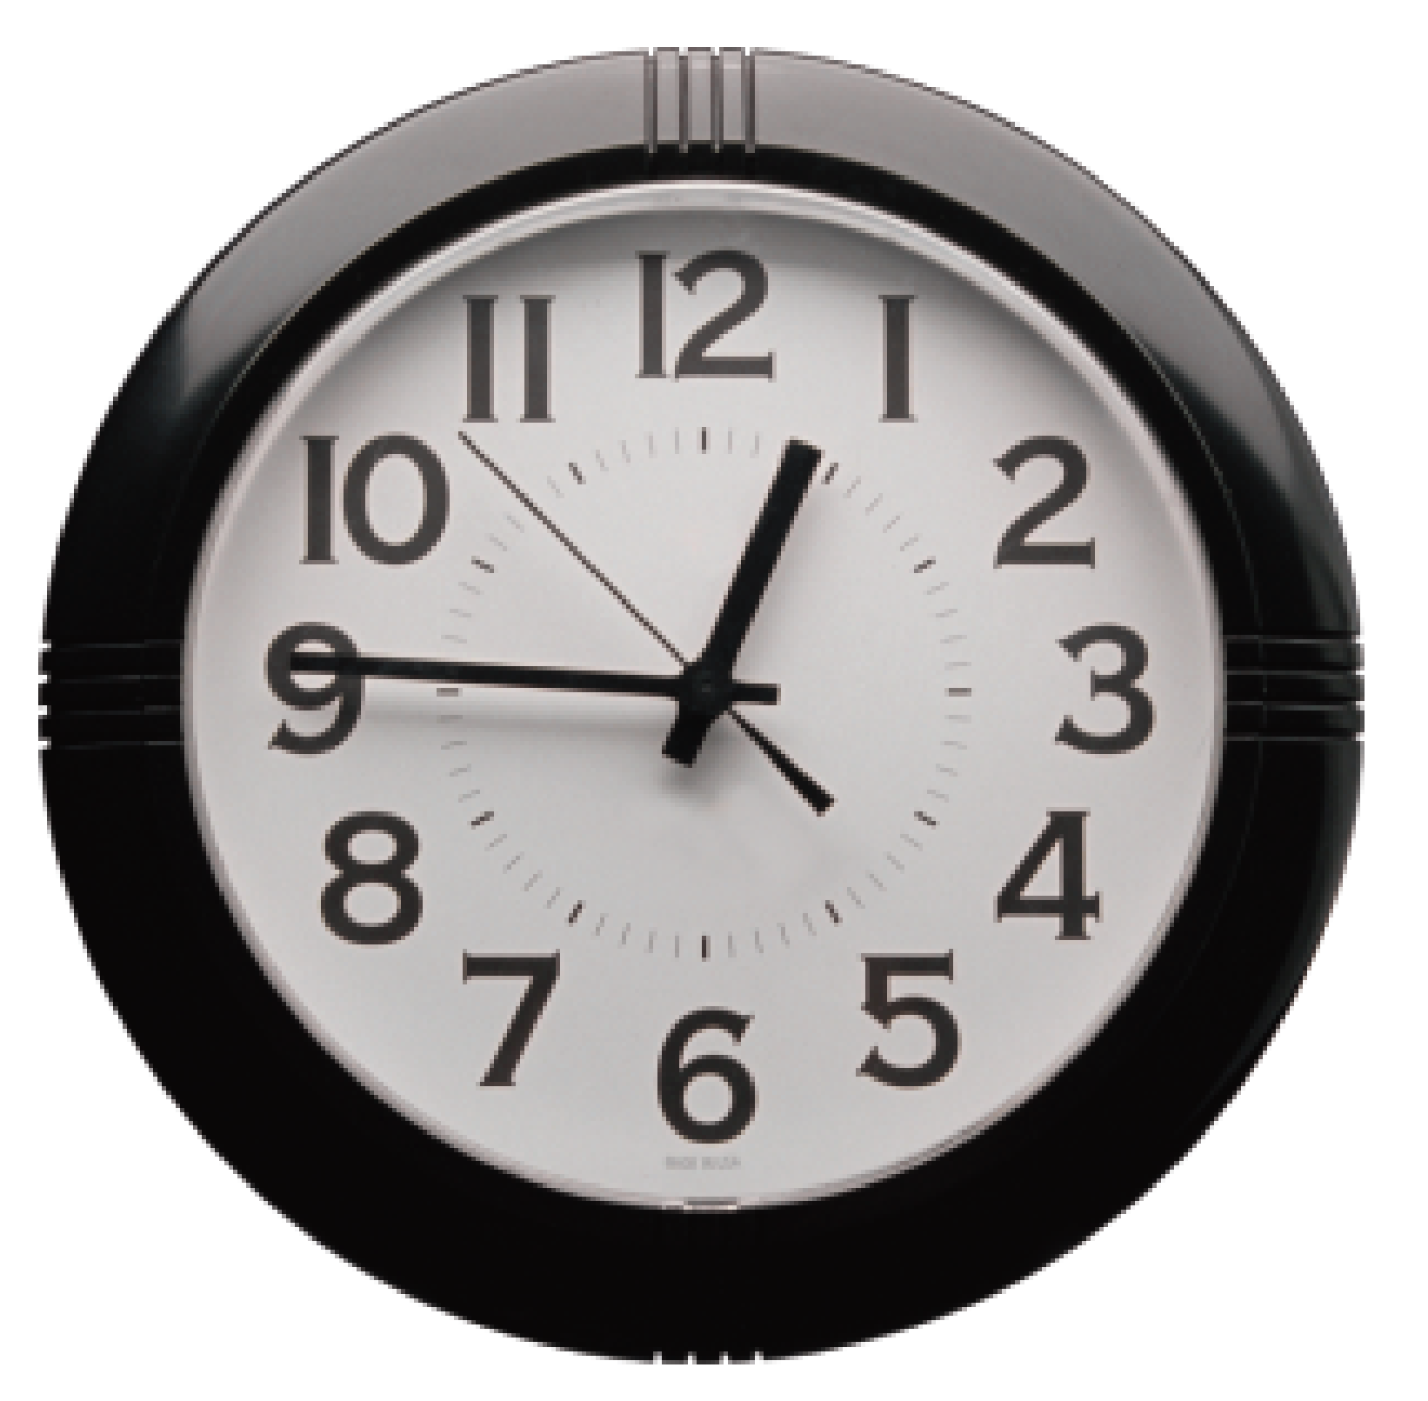
clock

Slide 18
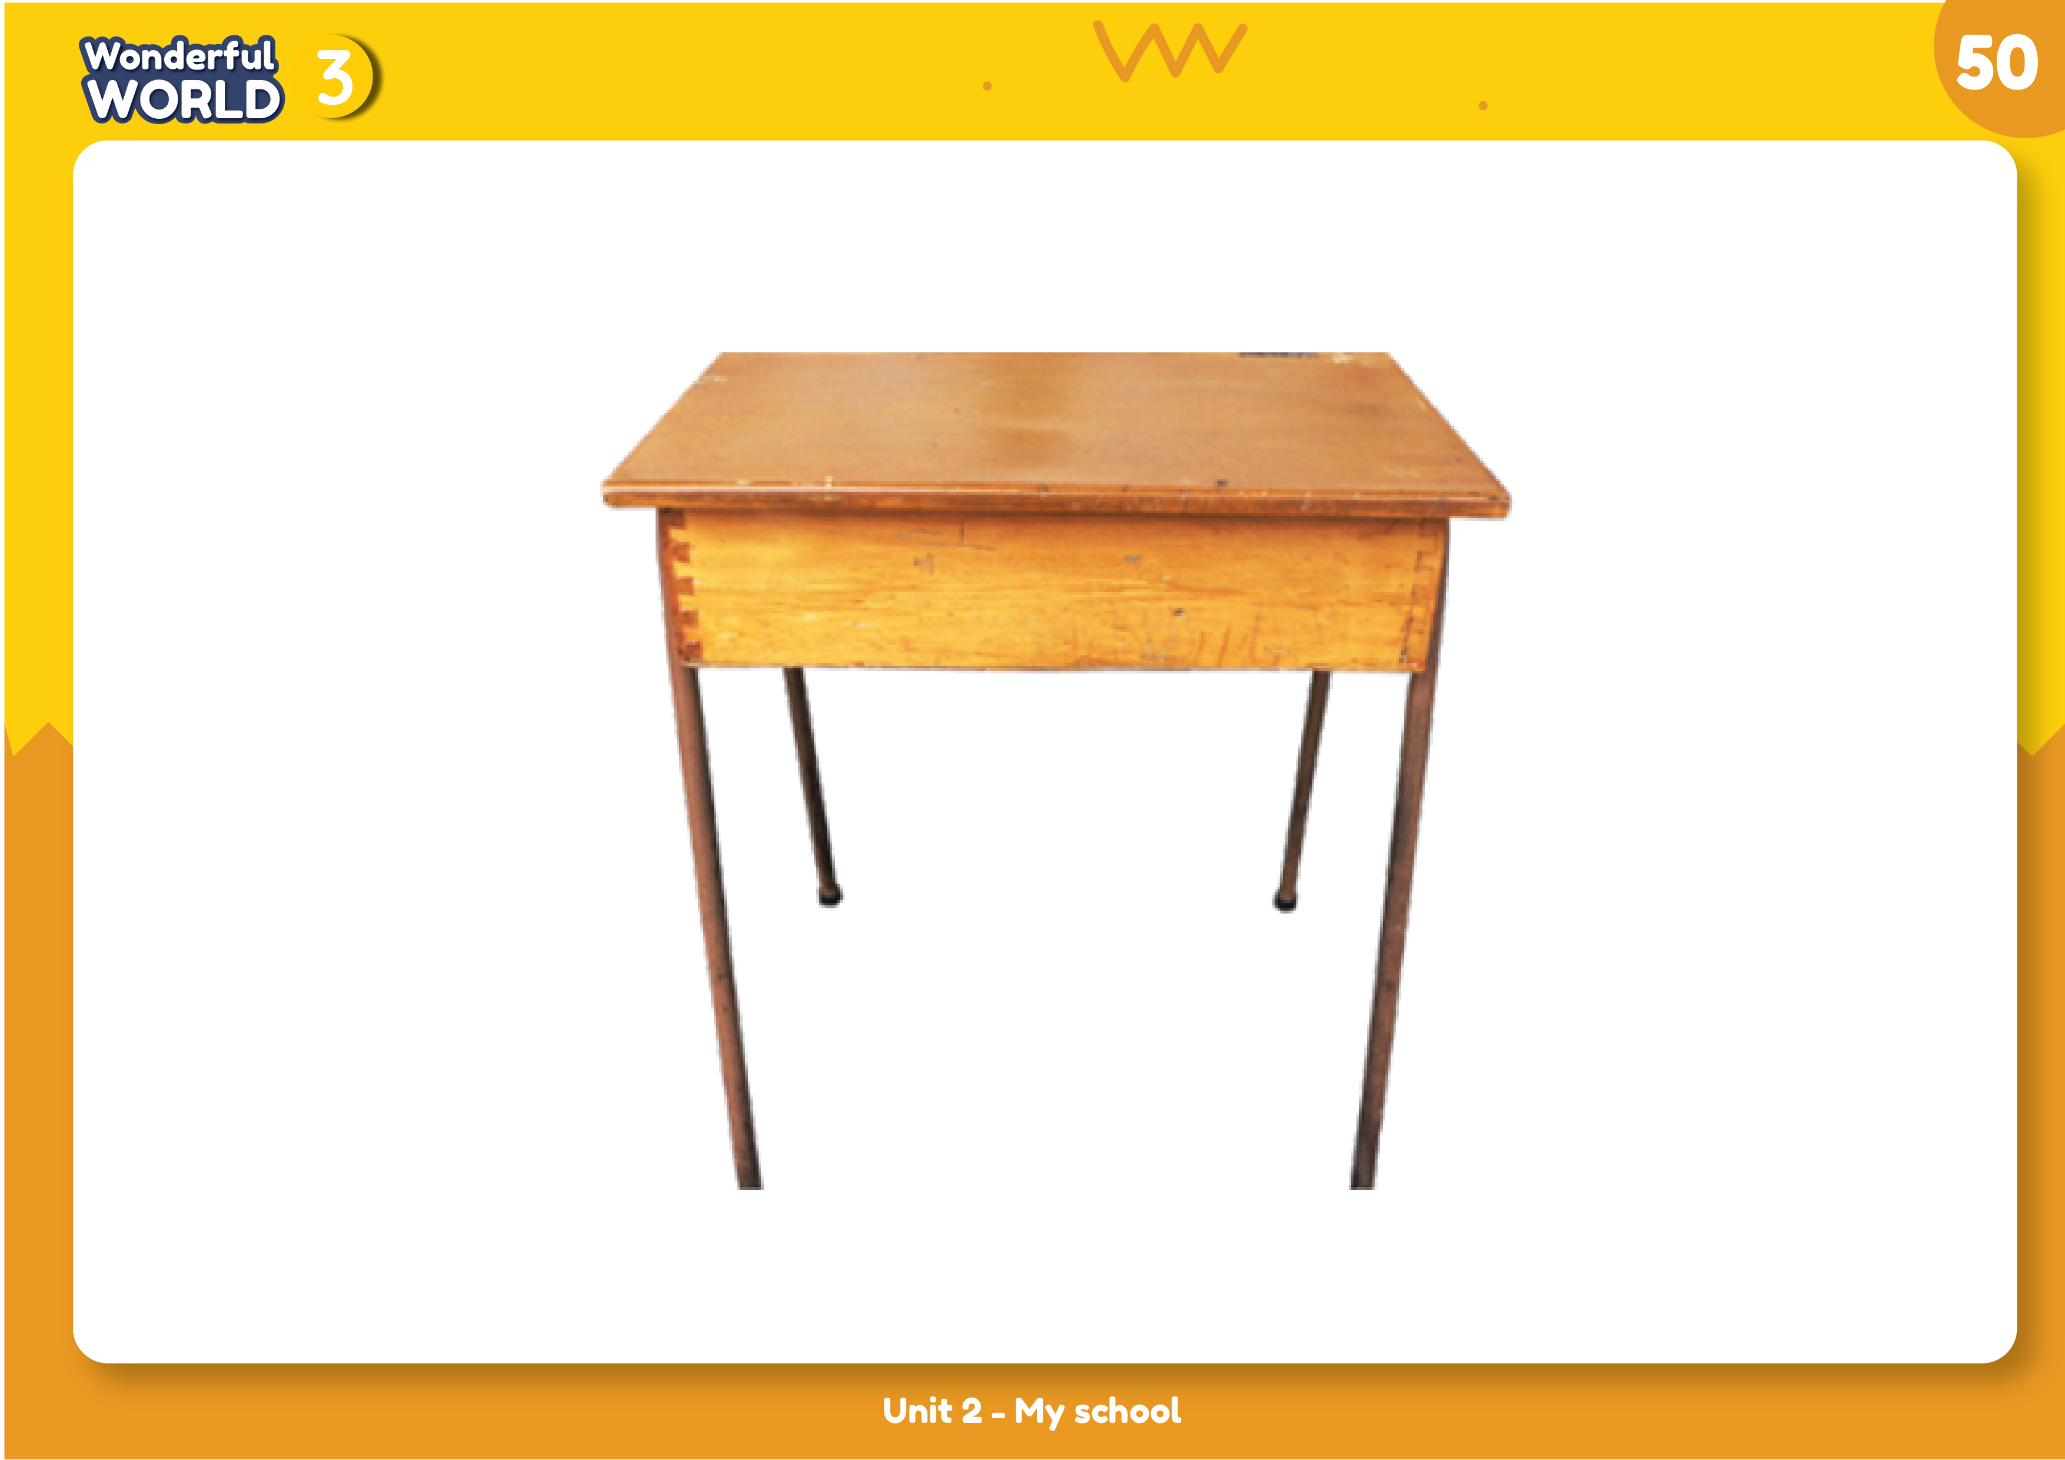
desk

Slide 19

Practice
Task 2: Listen and tick

Slide 20
Read and guess
Look, It’s a family/ classroom.
It’s great/ funny.
The teacher is at the door/ board. It’s white/ black.
The students are at the desks/ windows. The chairs are brown/ orange.
Notes:
Pre- Listening

Slide 21
Listen and tick
Look, It’s a family/ a classroom. It’s great/ funny.
The teacher is at the door/ board. It’s white/ black.
The students are at the desks/ windows. The chairs are brown/ orange.
✓
✓
✓
✓
✓
✓

Slide 22
3 Look at the photo in 2.
Point and say.
1 a classroom
2 a desk
3 a chair
4 a clock
It’s a classroom.
It’s great.

Slide 23

Production
Fill the blanks then talk.

Slide 24
My classroom fact file fill the blanks then talk to partner
The classroom | great
The desks | brown
The chairs
The clocks
The girl
The boy
The teacher
The board
Others
Notes:
-Ask sts to look at the real classroom. Then make questions like:
What color is the chair? It’s brown
How is your teacher? She/He’s Great/ Funny
…………

Slide 25

Assessment
Choose the correct answer!

Slide 26
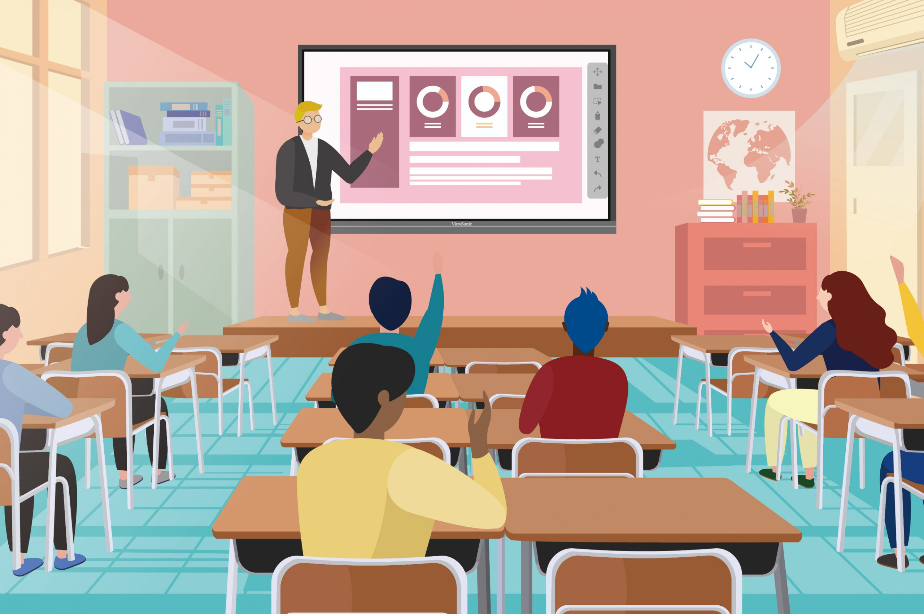
e
1.
2.
3.
4.
5.
6.
1. It’s a board.
f
f
2. It’s a clock.
e
3. It’s a chair.
a
d
4. It’s a desk.
b
c
5. He’s a teacher.
a
6. She’s a student.
c
b
d
Notes:
THIẾT KẾ HOẠT ĐỘNG TƯƠNG TÁC CHO 6 CÂU NÀY.

Slide 27




Good bye.
See you again!

